Slide 1
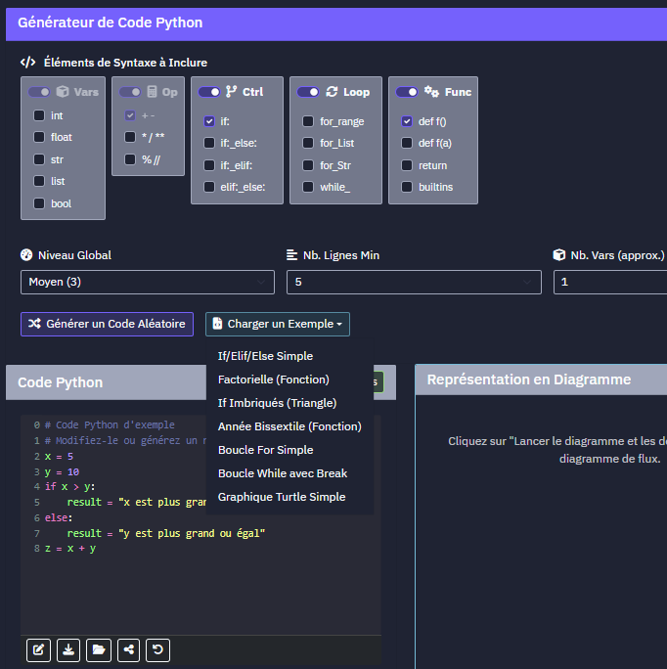
Les options de génération
Les éléments syntaxiques: critères qualitatifs
Les critères qualitatifs
Autre logique :
les choix de chargement de codes prédéfinis
Interactions I/O
Éditer, Sauver, Ouvrir, Copier, Recharger

